Slide 1
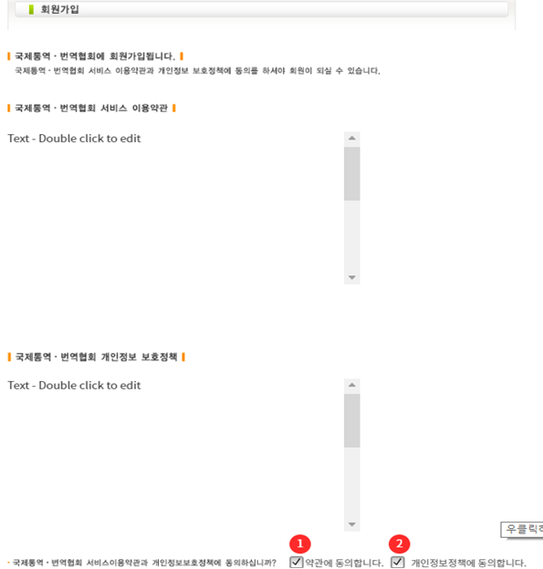
화면 코드 | 파일명 | 화면명 | 작성자
F-MA | Membership Join.html | 회원가입 페이지 | 유상민
No. | CRUD | 기능
1 |  | 약관 동의 체크박스 미 체크 시 회원가입 불가
2 |  | 개인정보취급방침 체크박스 미 체 크 시 회원가입 불가

Slide 2
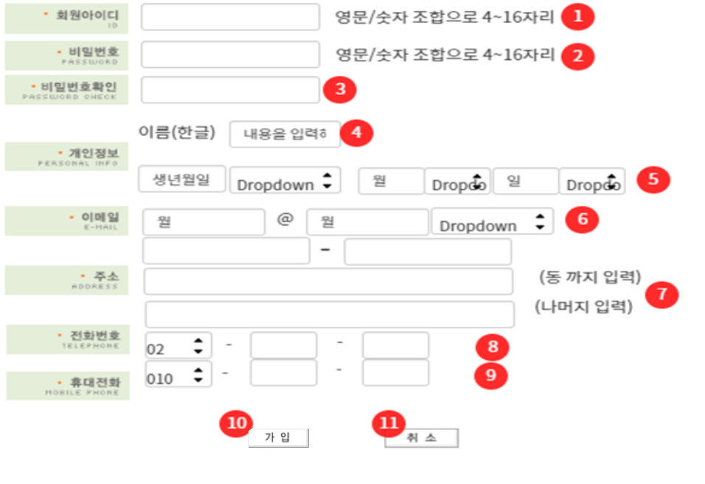
화면 코드 | 파일명 | 화면명 | 작성자
F-MA | Membership Join.html | 회원가입 페이지 | 유상민
No. | CRUD | 기능
1 | update | 아이디 작성시 길이는 7~15자리 가 능 및 알파벳,숫자가 조합되어서 만 들어져야함. 그외에는 경고창 출력
2 | update | 비밀번호 작성시 9~20자리 가능 , 알파벳 소문자, 숫자, 특수기호가 조합되어서 만들어져야함. 그외에는 경고창 출력
3 | read | 비밀번호 작성시 9~20자리 가능 , 알파벳 소문자, 숫자, 특수기호가 조합되어서 만들어져야함.(반드시 패스워드 란과 같아야함) 그외에는 경고창 출력
4 | update | 한글 이외의 입력시 경고창 출력
5 | update | 생년월일 달력 (미 입력시 경고창 출력)
6 | update | 이메일 미입력시 경고창 출력
7 | update | 주소 입력 (미 입력시 경고창 출력)
8 | update | 집 전화번호 (미 입력시 경고창 출력) 한 텍스트에서 3~4자리 미만,초과시 경고창 출력
9 | update | 휴대폰 번호 (미 입력시 경고창 출력) 한 텍스트에서 3~4자리 미만,초과시 경고창 출력
10 | create | 회원가입 완료(약관,개인정보정책 동의 중 하나라도 미체크시,생년월일,우편번호,(집,폰)전화번호미입력시 경고창 출력),완료 메시지 후 홈페이지로 이동
11 |  | 회원가입 취소, (안내문 : 취소되셨습니다.) 뜨고서 확인 누르면 홈페이지로 이동

Slide 3
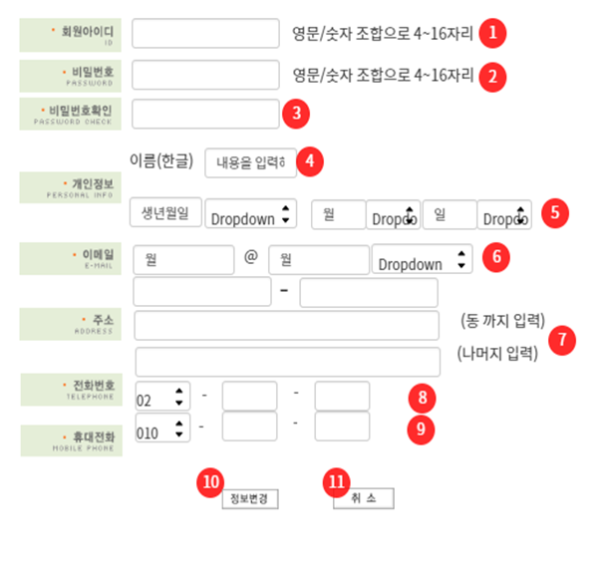
화면 코드 | 파일명 | 화면명 | 작성자
F-MA | Membership Join.html | 회원변경 페이지 | 유상민
No. | CRUD | 기능
1 | update | 아이디 작성시 길이는 7~15자리 가 능 및 알파벳,숫자가 조합되어서 만 들어져야함. 그외에는 경고창 출력
2 | update | 비밀번호 작성시 9~20자리 가능 , 알파벳 소문자, 숫자, 특수기호가 조합되어서 만들어져야함. 그외에는 경고창 출력
3 | read | 비밀번호 작성시 9~20자리 가능 , 알파벳 소문자, 숫자, 특수기호가 조합되어서 만들어져야함.(반드시 패스워드 란과 같아야함) 그외에는 경고창 출력
4 | update | 한글 이외의 입력시 경고창 출력
5 | update | 생년월일 달력 (미 입력시 경고창 출력)
6 | update | 이메일 미입력시 경고창 출력
7 | update | 주소 입력 (미 입력시 경고창 출력)
8 | update | 집 전화번호 (미 입력시 경고창 출력) 한 텍스트에서 3~4자리 미만,초과시 경고창 출력
9 | update | 휴대폰 번호 (미 입력시 경고창 출력) 한 텍스트에서 3~4자리 미만,초과시 경고창 출력
10 | create | 회원가입 완료(약관,개인정보정책 동의 중 하나라도 미체크시,생년월일,우편번호,(집,폰)전화번호미입력시 경고창 출력),완료 메시지 후 홈페이지로 이동
11 |  | 회원가입 취소, (안내문 : 취소되셨습니다.) 뜨고서 확인 누르면 홈페이지로 이동

